Slide 1
PKI技术-PKI系统信任体系 网络认证技术

Slide 2
PKI系统信任体系
证书申请过程的可信绑定
根CA引入
PKI系统互认

Slide 3
PKI系统信任体系
证书申请过程的可信绑定
根CA引入
PKI系统互认

Slide 4
证书申请流程回顾
一般情况下，用户的公私钥对由自己生成
用户只将公钥交给CA进行证书申请
基于身份的公私钥对由自己生成
公钥→CA
经过传输介质
可能是网络、文件Copy&Paste等
或者经过了RA
有没有可能出现问题？

Slide 5
公钥传输可能出现问题
传输错误
公钥信息的错误，不能被人工检测到
不像其他信息
例如，名字和工作单位的错误，操作员可以看出来
对于操作员，公钥信息是随机bit串，无法检查
公钥在传输的中间过程被人替换
操作员也是无法检查的（随机的01 bit串）

Slide 6
第三方生成
密钥也有可能是由第三方代为生成的
一般，就是密钥管理机构
私钥只有订户和密钥管理机构知道
CA不知道，CA如何确定订户拥有私钥？
同样，公钥有没有可能被替换？
或者说，订户真的拥有相应的私钥？
密钥管理中心的分发失误
混淆了2个不同的订户
如何检查到？

Slide 7
POP
Proof of Possession (POP) of Private Key
私钥的拥有证明
证明订户拥有“其提交的公钥相对应的私钥”的证据
注意：
该证据不能泄漏私钥信息
该证据不能损坏订户利益
CA在签发、发布证书之前，应该进行POP检查
前提是：CA不允许知道用户的私钥

Slide 8
各种POP的方式（密钥用途不同）
签名密钥Signature Key
加密密钥Encryption Key
密钥协商密钥Key Agreement Key

Slide 9
签名密钥
签名密钥的POP是相对简单的
要求订户在证书请求消息中进行签名
会要求对更多的内容进行签名
参考RFC 2511 Internet X.509 Certificate Request Message Format
直接要求申请者对申请消息进行数字签名

Slide 10
证书请求消息
CertReqMessages ::= SEQUENCE SIZE (1..MAX) OF CertReqMsg
CertReqMsg ::= SEQUENCE {
certReq CertRequest,
pop ProofOfPossession OPTIONAL,-- content depends upon key type
regInfo SEQUENCE SIZE(1..MAX) OF AttributeTypeAndValue OPTIONAL }
CertRequest ::= SEQUENCE {
certReqId INTEGER, -- ID for matching request and reply
certTemplate CertTemplate, -- Selected fields of cert to be issued
controls Controls OPTIONAL } -- Attributes affecting issuance
ProofOfPossession ::= CHOICE {
raVerified [0] NULL,
-- used if the RA has already verified that the requester is in possession of the private key
signature [1] POPOSigningKey,
keyEncipherment [2] POPOPrivKey,
keyAgreement [3] POPOPrivKey }

Slide 11
证书请求消息
CertReqMessages ::= SEQUENCE SIZE (1..MAX) OF CertReqMsg
CertReqMsg ::= SEQUENCE {
certReq CertRequest,
pop ProofOfPossession OPTIONAL,-- content depends upon key type
regInfo SEQUENCE SIZE(1..MAX) OF AttributeTypeAndValue OPTIONAL }
CertTemplate ::= SEQUENCE {
version [0] Version OPTIONAL,
serialNumber [1] INTEGER OPTIONAL,
signingAlg [2] AlgorithmIdentifier OPTIONAL,
issuer [3] Name OPTIONAL,
validity [4] OptionalValidity OPTIONAL,
subject [5] Name OPTIONAL,
publicKey [6] SubjectPublicKeyInfo OPTIONAL,
issuerUID [7] UniqueIdentifier OPTIONAL,
subjectUID [8] UniqueIdentifier OPTIONAL,
extensions [9] Extensions OPTIONAL }

Slide 12
PKCS#10
Public-Key Cryptography Standards
PKCS
RSA公司制定的一系列标准
PKCS#10
Certification Request Syntax Standard
一种证书请求的数据格式
订户用来向RA/CA请求证书

Slide 13
PKCS#10消息
请求者给出
Name－X.500 DN
公钥信息
使用自己的私钥对其请求消息进行签名
注意：这时候订户还没有证书
并且按一定的格式编码
如图

Slide 14






PKCS#10消息的使用

Slide 15
PKCS#10
RA/CA使用用户提交的公钥来检查其PKCS#10消息中的签名是否有效
有效，则认为用户拥有相应的私钥
拥有私钥才能够产生签名
无效，POP检查失败

Slide 16
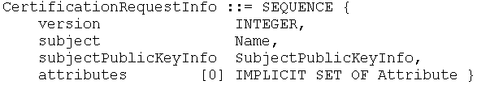

PKCS#10消息格式
就是经过签名的数据
具体信息在certificationRequestInfo中
验证签名时，要从certificationRequestInfo获得subjectPublicKeyInfo

Slide 17
PKCS#10的特点
只能用于签名算法密钥
因为必须进行签名操作
虽然目前常用的公钥算法都能同时用于签名和加解密，问题仍然需要考虑
也有可能是设备的限制
带有的信息不够多
只有Name和Public Key
其他信息要以Attribute方式（如用户希望的有效期）
因为PKCS#10是1次传输的，不能对付攻击者将密钥替换（要使用安全信道传输）
如下图

Slide 18
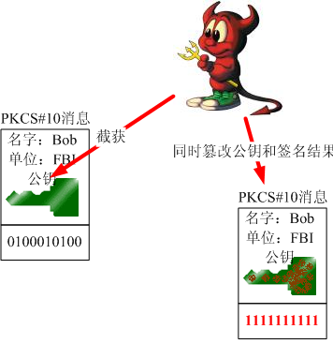
替换攻击
如图，攻击者在中间替换
CA/RA的POP检查仍然正确
PKCS#10消息的传输
要有安全的信道，如
使用CA证书来建立安全通道

Slide 19
各种POP的方式（密钥用途不同）
签名密钥Signature Key
加密密钥Encryption Key
密钥协商密钥Key Agreement Key

Slide 20
加密密钥
直接方式
在签发证书前，CA/RA生成随机的挑战信息，使用订户的“未被证实”的公钥加密，发送给要求订户解密
如果订户能够正确解密
拥有相应私钥
CA签发证书，并发布
间接方式

Slide 21
加密密钥
直接方式
间接方式
CA不做检验，直接签发订户证书
使用订户公钥，对证书加密，发送给订户
订户响应明文形式的、自己的证书
RA/CA在资料库上发布订户证书

Slide 22
间接方式
很适合于密钥管理机构的方式
CA从密钥管理机构得到公钥
从订户得到其他信息
签发证书
用公钥加密后发送给订户
订户只有从密钥管理机构得到了正确的Private Key，该证书才会生效发布

Slide 23
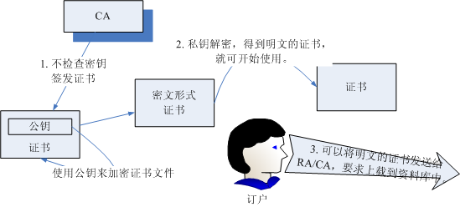
间接方式（图示）

Slide 24
各种POP的方式（密钥用途不同）
签名密钥Signature Key
加密密钥Encryption Key
密钥协商密钥Key Agreement Key

Slide 25
密钥协商密钥
如下过程
订户提交证书请求
RA/CA使用证书请求中的公钥，与订户协商Session Key，然后进行通信
也就是验证了订户是否有私钥
特点
要求双方都在线，才能够进行协商

Slide 26
POP检查对于证书流程的影响
一般，需要在RA或者CA处进行POP检查。
或者BOTH，都要检查。
几种方式
PKCS#10方式/签名密钥方式
RA/CA都可以检查，检查用户对申请消息的签名
加密密钥
直接方式：要求检查者在线地与申请者通信，一般难以由CA检查（CA一般不与用户在线通信）
间接方式：可以离线（相当于由CA进行检查）
密钥协商密钥
要求与申请者在线通信，一般难以由CA检查

Slide 27
PKI系统信任体系
证书申请过程的可信绑定
根CA引入
PKI系统互认

Slide 28
证书验证过程
证书验证过程就是信任传递的过程
用户本来只信任根CA
经过了根CA的信任传递
进而可以信任很多通信实体
与之进行各种通信
根CA就是信任传递的起点
如何获取根CA证书

Slide 29
PKI User对于根CA的信任
下图的信任关系，存在着传递
Bob信任根CA
因为Bob阅读了根CA的CP/CPS、因为Bob与根CA之间的合同关系、因为根CA是由可信的政府机构掌握的、等等
Sub CA经过了根CA的认证，得到了根的授权
所以Sub CA是可信
Alice证书是由Sub CA签发的，所以证书上的信息是可信的
Alice sub ca root CA

Slide 30
信任与信任传递
信任Trust
一个实体A信任另一个实体B是指，A认为B的行为恰如A所预期的。
Bob信任Root，就是认为Root对CA 1进行了严格的管理审查
信任传递
指的是实体A因为信任B，进而会信任其他的实体C
Bob因为信任根CA，而且根CA说Sub CA可信，进而Bob信任了Sub CA

Slide 31
信任锚
Trust Anchor
在信任传递（也就是建立证书路径）的过程中，需要有信任的起点，称为信任锚
根CA在证书验证过程中，就是Trust Anchor
Trust Anchor指的是如下的实体：
对该实体的信任并不是由于PKI中的信任传递而得到，而是以其他方式得到
那么，信任锚以何种方式引入？

Slide 32
信任锚的引入方式
引入方式有多种
所属单位的行政命令、发文
软件预装（例如Windows系统），无可奈何地接受
合同关系引入
例如购买了北京CA的证书，自然就信任了BJCA的根CA
用户自主决定
如下图
还有一种：无可奈何、被迫信任、没有选择

Slide 33
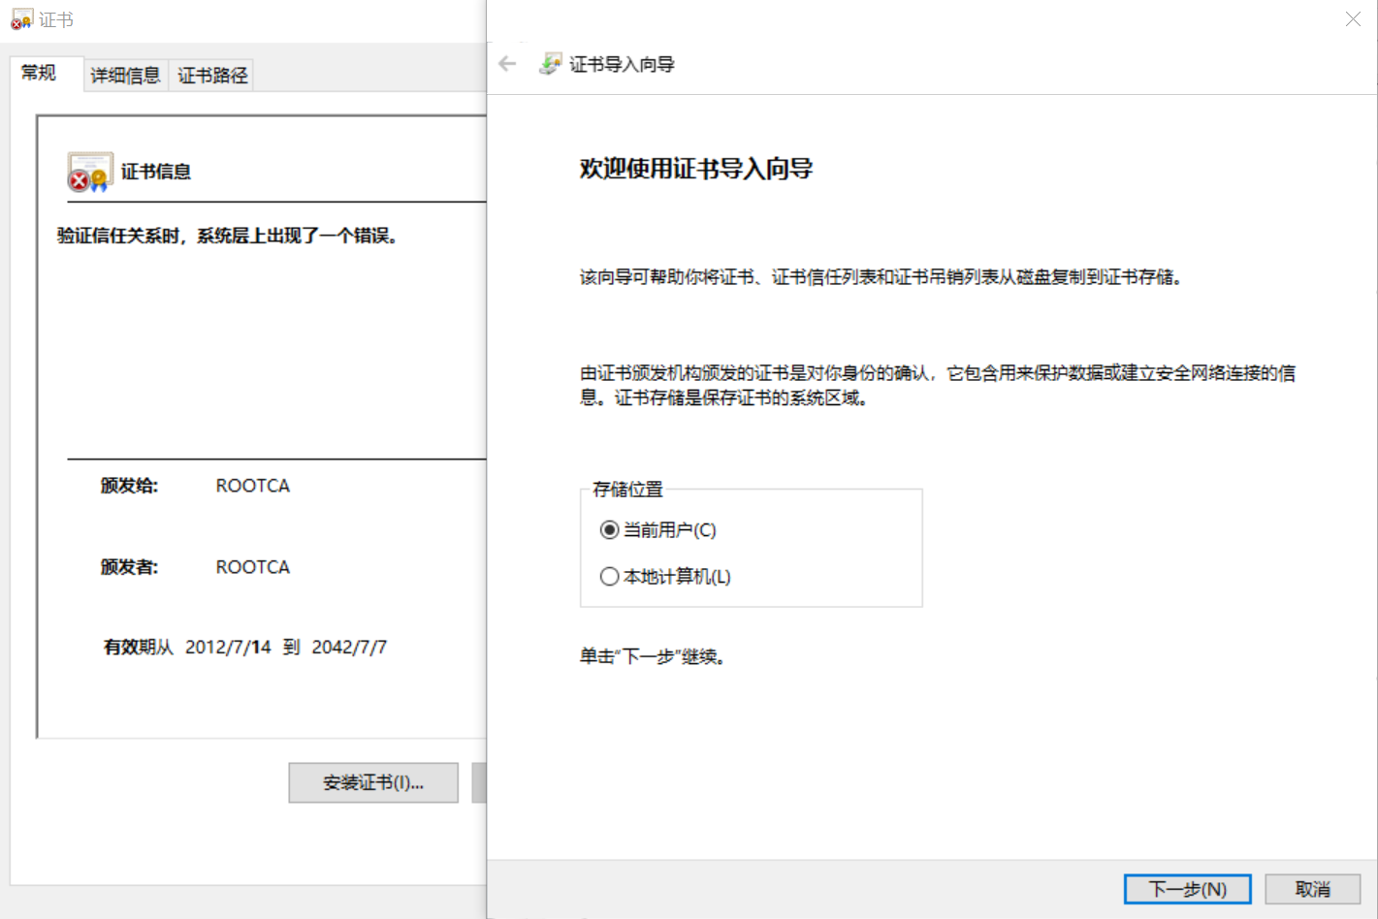
安装根证书－用户自主决定
安装根证书－引入信任锚

Slide 34
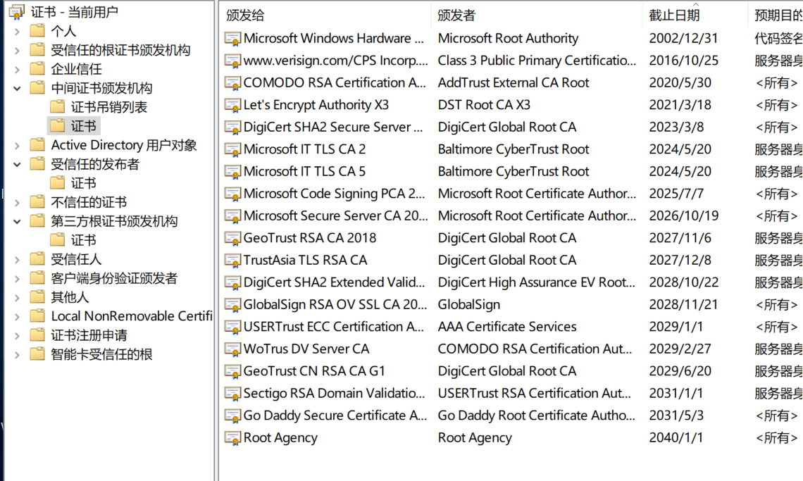
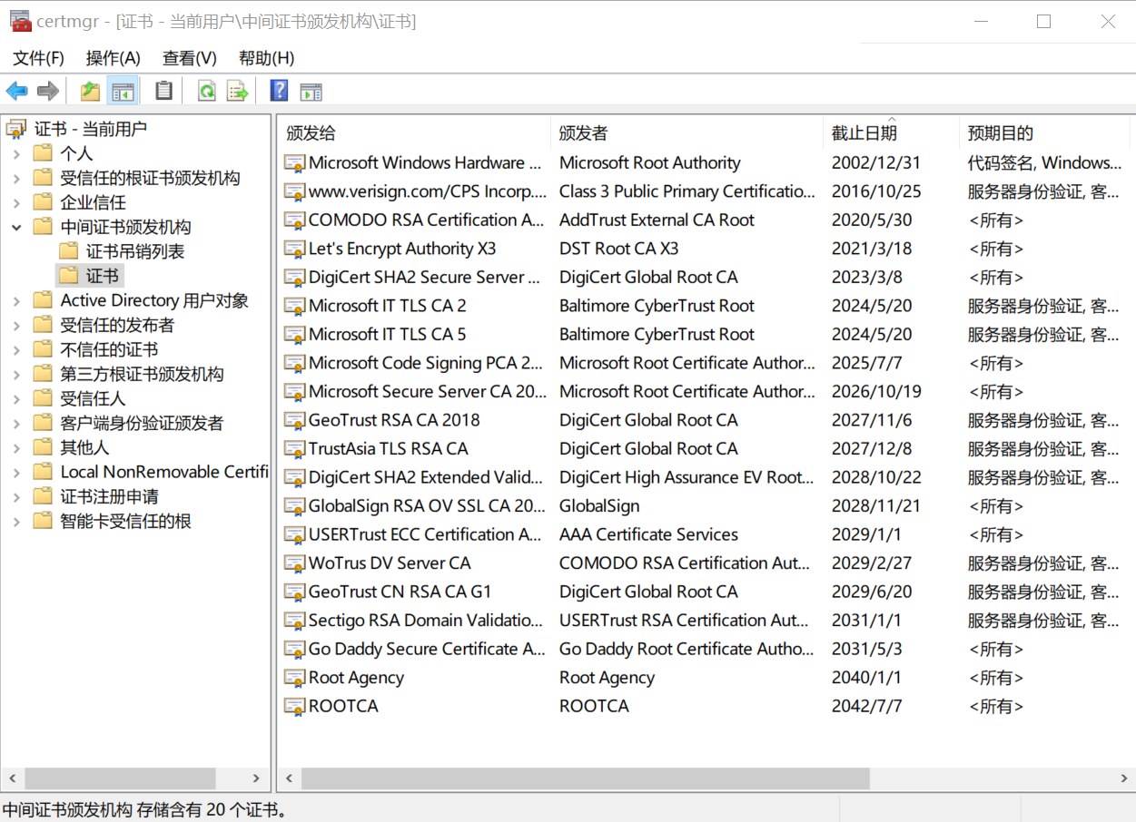

Slide 35
信任锚的引入方式
安全可靠的方式
依赖于用户自身的判断
不能依赖于PKI系统本身

Slide 36
PKI系统信任体系
证书申请过程的可信绑定
根CA引入
PKI系统互认

Slide 37
对于PKI用户
对于PKI用户，使用证书时，很重要的步骤就是验证证书
前面说明，验证证书就是信任传递
我们知道，信任的传递应该受到控制的，无限制的信任传递会导致问题
朋友的朋友的朋友的朋友的朋友可能是敌人
无限制的信任传递，就可能接受不该接受的证书
那么，对于PKI用户，应该如何管理自己的信任传递？
同时，CA是否也有责任？如何指导用户？

Slide 38
信任模型Trust Model
信任模型是指
对于PKI系统中的用户(验证证书的人)，应该具有什么样的信任锚、以及在信任传递过程中的各种措施
例如，限制信任传递的次数
例如，信任传递是单向或者双向
信任模型确定后，将会体现在PKI系统的CA层次结构（谁给谁签发证书）上
CA层次、CA之间的互联互通措施
Notes:
信任模型的建立，可通过证书的相应扩展体现。

Slide 39
Trust Model
PKI User能够与其它的、多大范围的实体建立安全通信联系（依赖于PKI证书的方式），取决于2个事情：
PKI User的Trust Anchor的配置
有多种方式来处理、配置和改变
Trust Anchor对应的CA如何来签发证书
称为CA的拓扑结构
通过信任模型，我们希望：
PKI User能够可控地、与更多的人建立联系

Slide 40
信任模型与CA拓扑结构
信任模型与CA拓扑结构是一一对应的
例如，使用双层CA拓扑结构
也就决定了信任的传递次数
另一方面，如果希望信任传递受限，就不应该有太多级的CA层次
也就决定了CA的拓扑结构
二者相辅相成，相互影响

Slide 41
各种信任模型
单根CA——基本模型
基本模型Base Model
严格层次模型Strict Hierarchy
多根CA
证书信任列表Certificate Trust List
鉴定证书Accreditation Certificate
交叉认证Cross Certification
网状Mesh
桥CA Bridge CA
Notes:
ffffffffffff 这是重点，这章之前的内容基本不考。

Slide 42
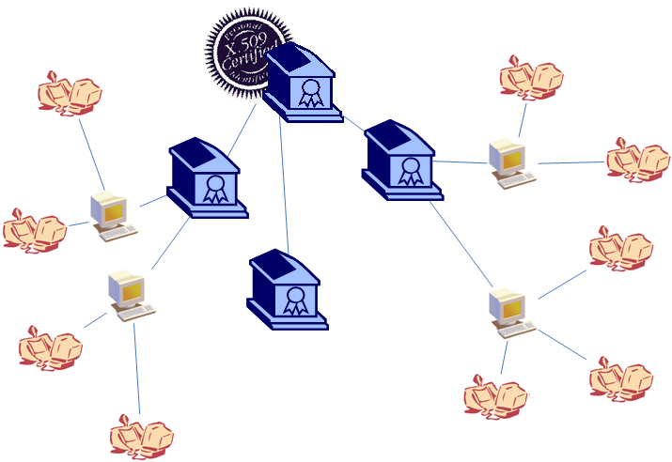
回顾——PKI基本构成
RA
Sub CA
Sub CA
RA
RA
Sub CA
RA

Slide 43
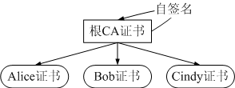
单根CA－基本模型
基本模型
系统中只有1个根CA【CA的层次结构】，也就是只有1个信任锚【用户的信任锚】
只有信任锚有自签名证书
只有信任锚能签发订户证书
如下图（方框表示CA）
Notes:
ffff

Slide 44
基本模型
没有信任传递
因为所有的PKI User都信任根CA
也就是，相信根CA签发的证书都是好的
证书验证非常简单
Notes:
ff

Slide 45
基本模型－特点
验证证书简单
直接使用信任锚就可以验证
不存在信任传递
太多的信任传递将变得不可信
缺少扩展能力
无法分开管理
不同的证书由不同的单位负责签发
信任锚必须经常运行
密钥频繁使用，安全威胁较大，可信程度就降低
信任锚也不是那么可信？
CA出问题就是信任锚出问题
Notes:
ff

Slide 46
单根CA－层次模型
为了更好保护信任锚，提出了层次模型
信任锚能够受到更多的保护，更可信
特点
只有信任锚有自签名证书
信任锚之外的CA没有自签名证书，由其上级CA向其签发证书
每个CA最多只有1个上级CA
如下图
Notes:
ff

Slide 47
层次模型－图
多个CA，形成层次结构
多次信任传递
Notes:
fff

Slide 48
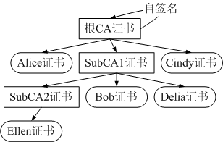
特点
验证证书
信任传递
验证Ellen
Ellen－SubCA2－SubCA1－根CA
有2次信任传递
证书验证者本来是不信任SubCA2和SubCA1
信任锚保护
只是在很少时候使用私钥，安全威胁较少，更可信
SubCA出问题，可以由根CA撤销
验证者并不信任SubCA，每次用到SubCA证书时，都要从根CA（信任锚）开始验证
Notes:
ff

Slide 49
多根CA的现实情况
因为现实的原因
单根CA的环境是不可能的
除非是很小范围的用户、封闭的单位
现实中，已有了很多的根CA
各国都有
所以，我们必须考虑多根CA的情况
Notes:
ff

Slide 50
多根CA下的验证者情况
单根CA
所有验证者的配置都是一样的
验证系统中的信任锚一样，都是同1个根CA证书
多根CA
验证者的配置是否一样？
2种情况
各验证者都有“相同的”多个信任锚（多个根证书）
各验证者的信任锚配置是不一样
可能每个验证者都只有1个信任锚，但各不相同
Notes:
ff

Slide 51
多根CA的几种情况
证书信任列表Certificate Trust List
权威发布和非权威发布
交叉认证Cross Certification
鉴定证书Accreditation Certificate
网状Mesh
桥CA Bridge CA
Notes:
ff

Slide 52
对于信任范围的影响
证书信任列表Certificate Trust List
不改变Trust Anchor
鉴定证书Accreditation Certificate
改变Trust Anchor
交叉认证Cross Certification
不改变Trust Anchor
改变CA之间的证书互联关系
网状Mesh
不改变Trust Anchor
桥CA Bridge CA
不改变Trust Anchor

Slide 53
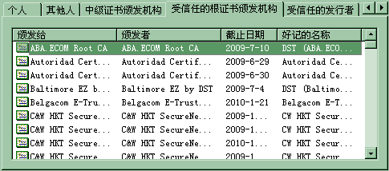
CTL方式
最为简单的方式
类似于我们现在的IE浏览器，我们可以自主地再安装新的根CA证书
Notes:
ff

Slide 54
CTL方式（用户自主处理）
每个用户要自主地处理信任锚，对于某些用户难以接受
因为用户对于信息安全一无所知，应该由CA统一处理
用户可以自主地删除或者添加信任锚
用户自主决定，非权威方式
虽然用户有自主判断权，但是，也体现了“Microsoft的权威发布”
Windows系统，不完全是“用户自主处理”的例子

Slide 55
CTL方式（权威发布方式）
权威发布方式
由权威机构统一地发布1个可信的信任锚列表
也就是Certificate Trust List
可能是以各种方式发布
网页文字说明（例如中国的信息产业部）
数字签名的文件（例如欧洲桥CA）
Notes:
ff

Slide 56
中国的信任列表（网页文字发布）
工业与信息化部信息化和软件服务业司
http://www.miit.gov.cn/n1146285/n1146352/n3054355/n3057656/index.html
获得电子认证服务行政许可的认证机构名单
工业和信息化部关于公布2018年换发电子认证服务许可证企业名单的通告
一种权威发布方式
获得电子认证服务行政许可的认证机构名单
序号 | 名称 | 所在省份 | 许可证号 | 批准日期
1 | 山东省数字证书认证管理有限公司 | 山东 | ECP37010210001 | 2005-8-19
2 | 中金金融认证中心有限公司 | 北京 | ECP11010410002 | 2005-8-19
3 | 北京天威诚信电子商务服务有限公司 | 北京 | ECP11010810003 | 2005-8-19

Slide 57
签名文件Certificate Trust List
受信任的CA直接以PKCS#7的格式，对多个其他域的CA证书进行签名
在Certificate Trust List文件中，包括了
多个根CA证书文件的HASH结果
受信任CA对其签名
如下图

Slide 58
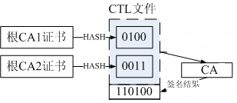
CTL图（权威发布）
根CA1和根CA2的用户都安装了相同的CTL文件
从而就具有相同的信任锚

Slide 59
EBCA
欧洲桥CA（EBCA），就是采用上述方式。
建立欧洲桥CA
将多个符合欧洲桥CA安全规范的根CA证书，合成一个文件
由欧洲桥CA对上述文件进行签名
相当于是以一种权威的方式发布了一个信任列表
该文件是定期更新的

Slide 60
CTL的特点
验证简单
与单根CA情况一致
证书认证路径构造简单
因为安装了CTL文件，验证系统有多个信任锚，可以直接验证其他域的证书
CTL由某个CA/or 权威机构发布
该CA负责对其他根CA的考察、安全地得到其证书
一次性的信任传递（不通过证书传递，通过CTL文件传递）
信任对本域根CA，导致对其他域根CA的信任，成为信任锚
传递是一次性的，以后不需要了
验证者应用程序同时识别多套Certificate Policy
无策略映射
Notes:
ff

Slide 61
CTL方式
不同PKI域的验证者，都使用了相同的信任锚
CTL文件，相当于是一种信任锚的发布文件
相当于PKI建设之初，使用报纸、公文、U盘的根CA文件传递

Slide 62
CTL的另一种方式
由受信任CA直接给已有的根CA(X’)再签发一次证书，从而说明该根CA(X’)是可信的
称为Accreditation Certificate和Accreditation CA。
如下图：

Slide 63
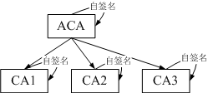
Accreditation Certificate
鉴定证书（或者其他合适的翻译？）
Accreditation CA（简称ACA）
专门地解决信任锚问题的CA
如下图
ACA有自签名证书，给其他根CA签发Accreditation Certificate
其他根CA也有自签名证书
Notes:
fff

Slide 64
信任锚变化
ACA = Accreditation CA
信任锚变化
除了已有的信任锚，要加入ACA
增加信任锚
只增加了ACA 1个
ACA也可签发CRL（被引入的信任锚是动态变化的）
ACA的作用仅仅用来传递信任锚，说明哪些根CA是可以信任的
也是一种传递CTL的方式
Notes:
ff

Slide 65
Accreditation Certificate
Accreditation Certificate方式看起来与严格层次模型类似
不同点在于：
每个Accredited的CA都具有各自的CP和CPS；
每个Accredited CA都具备自签发证书，都是自治的。
在Accreditation Certificate之前，每一个Accredited CA都（很有可能）已有自己的用户证书

Slide 66
改变信任锚
上面的方式，与新的PKI域进行互操作时，都增加了用户的信任锚
信任锚，作为用户信任的起点，不应该被轻易改动
信任锚的增加，就意味着要信任一大批人
该根CA直接或者间接签发的所有订户证书
一旦改变、难以被变化
要大量的用户、一一地操作删除
Notes:
ff

Slide 67
不改变信任锚
与其他PKI域进行互联的时候，应该尽量不改变本域用户的信任锚
交叉认证
桥CA/Bridge CA
Notes:
ff

Slide 68
交叉认证Cross Certification
本域的CA给其他域的CA签发证书，使得信任传递的范围扩大
如下图
信任传递可以达到黄色区域
北京CA的用户（注意：信任锚没有变化，仍然是北京CA）
Notes:
ff

Slide 69
交叉认证的证书验证1
验证时，相当于将对方CA，视为我方的SubCA
Alice验证Cindy证书
注意：信任锚没有变化

Slide 70
交叉认证的证书验证2
如图，Cindy验证Alice证书时
Cindy的信任锚也没有变化

Slide 71
单向的交叉认证
交叉认证可以是单向
北京CA认证上海CA，但是上海CA不认证北京CA
以上海CA作为信任锚的用户，其信任传递的范围仍然只有黄色区域，没有扩大

Slide 72
双向的交叉认证
交叉认证可以是双向
北京CA和上海CA之间，相互认证
对于所有用户，其信任传递的范围都是灰色区域+黄色区域

Slide 73
策略映射
在交叉认证过程中，可以进行策略映射
签发交叉证书之前，应该考虑对方的CP/CPS
与CTL方式不同
应用系统必须支持多套CP，增加用户的系统配置工作量（阅读CP/CPS、考察各CP的安全级别、然后配置应用系统）
策略映射情况写在交叉证书中
如下图

Slide 74
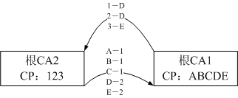
策略映射
对等和不对等的策略映射，如下图
CP 2－CP D－CP 2
CP 3－CP E－CP 2

Slide 75
各种可能的交叉认证1
根CA－根CA

Slide 76
各种可能的交叉认证2
SubCA－根CA

Slide 77
各种可能的交叉认证3
根CA－SubCA

Slide 78
各种可能的交叉认证4
SubCA－SubCA

Slide 79
交叉认证－证书验证
交叉认证后，并没有改变信任锚
与CTL不同
交叉认证后，也同时信任了一大批人
是一种可控制的方式
因为Cross Certificate中，可加入各种扩展限制
路径限制
命名限制
策略限制
策略映射
Notes:
ff

Slide 80
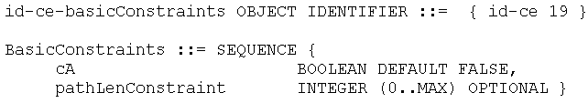
路径限制－交叉认证
加了路径限制
信任范围的扩大是有限的
只增加了信任Alice证书
不信任Bob证书

Slide 81

命名限制－交叉认证
加了命名限制
信任范围的扩大是有限的
不信任Bob证书

Slide 82
策略映射－交叉认证
策略映射也是一种控制方法
将对方的各种CP一律都映射到我们的低级证书
则对方证书只能进入小部分系统

Slide 83
交叉认证的优点
如下2种情况
CA1与CA2进行交叉认证
CA1的用户直接信任CA2
效果都是：信任了CA2下属的所有证书
交叉认证的优点是：
这种信任也可以很方便地、动态取消（使用证书撤销技术），可以控制
Notes:
ff

Slide 84
交叉认证
因为交叉认证的各种优点
由CA统一完成
不需要每个用户独立地配置
信任扩大是可控的
使用各种证书扩展
没有改变信任锚（非常重要的优点）
可以随时撤销
因为交叉认证的各种优点
得到了很多应用，下面的各种信任模型都是基于交叉认证的
Notes:
ff

Slide 85
交叉认证的应用
Microsoft: Cross-Certificates for Kernel Mode Code Signing
Allow the operating system kernel to have a single trusted Microsoft root authority.
Extend the chain of trust to multiple commercial CAs that issue Software Publisher Certificates (SPCs), which are used for code-signing software for distribution, installation, and loading on Windows.
The cross-certificate itself is added by the code-signing tools to the digital signature of the binary file or catalog.
Notes:
https://docs.microsoft.com/en-us/windows-hardware/drivers/install/cross-certificates-for-kernel-mode-code-signing#new-cross-certificate-list

Slide 86
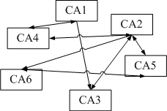
网状Mesh
网状模型并不是一种专门的模型
多次交叉认证，就形成网状
可能是单向或双向
相当于是N个CA之间，进行了交叉认证
N≥3
如下图
Notes:
ff

Slide 87
网状的问题1
操作太多
最多时是N×(N-1)
考察对方的CP/CPS、研究策略映射、签发交叉证书

Slide 88
网状的问题2
认证路径自动构造
可能进入死循环
CA2－CA6－CA5－CA2－CA6－CA5……
会找到多条路径
CA2－CA3－CA1－CA4
CA2－CA4

Slide 89
网状的问题3
策略映射
多条不一样的路径，策略映射的结果完全不一样
使用者可能发现：同样的证书能登录中国站点、不能登录日本站点？

Slide 90
网状结构
因为多个CA之间，都要各自为政地相互进行交叉认证，所以，就会出现了上面的问题
次数多
多条证书认证路径
解决方法
进行分工，由单独的机构解决CA互联的问题
然后，所有CA统一地与该机构进行交叉认证

Slide 91
从网状结构到BCA
类似于对称密钥系统中的KDC，引入了专门的、处理交叉认证的机构，称为BCA
桥CA，Bridge CA
BCA与每个CA进行双向交叉认证，从而能够连通所有的CA
桥CA是专门的交叉认证机构
Notes:
ff

Slide 92
桥CA Bridge CA
专门的桥CA
BCA
有自己的密钥、自签名证书
桥CA制定自己的一套CP，然后
与各PKI信任域的信任锚进行交叉认证
同时，进行策略映射，映射到桥CA制定的CP
Notes:
ff

Slide 93
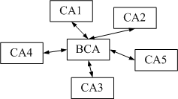
如下图
各个根CA与BCA分别进行交叉认证
相互签发交叉证书
桥CA不签发订户证书
Notes:
ff

Slide 94
桥CA的意义
通过桥CA传递信任
从认证路径角度而言
桥CA相当于“桥”，连接了各个不同的信任锚
互联的问题，主要由桥CA负责解决
也是一种分工的表现
从证书策略角度而言
桥CA的CP，相当于所谓的“一般等价物”
各CA的证书策略，统一与桥CA的策略进行比较
Notes:
ff

Slide 95
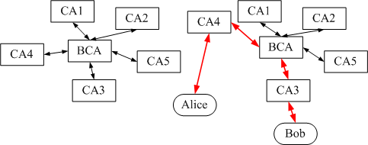
桥CA下的认证操作1
Alice认证Bob，仍然以CA4作为信任锚
与普通的交叉认证类似
信任锚没有变化
至少需要经过了2次交叉认证

Slide 96
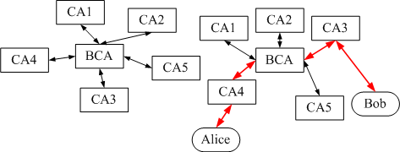
桥CA下的认证操作2
Bob认证Alice，仍然以CA3作为信任锚
与普通的交叉认证类似
信任锚没有变化
至少需要经过了2次交叉认证

Slide 97
桥CA与网状相比
虽然桥CA能够克服网状的问题
增加了投资，多了单独的桥CA
证书认证路径多了1步
对于信任范围的扩大，各个根CA难以自主地进行控制
而在网状情况下，根CA能够自主地决定想要与哪个CA交叉认证
如下
Notes:
ff

Slide 98
桥CA控制了信任范围
桥CA引入了我们不希望的CA
如图，CA1与桥CA进行交叉认证，只是为了与CA3、CA4相互安全通信，不希望与CA2、CA5发生联系
但是很无奈！

Slide 99
控制BCA的无限权力
上面的问题，可以使用命名限制来控制
CA1给BCA的交叉证书中
命名限制扩展中，写明BCA只能给CA3、CA4签发证书
那么，BCA给CA2、CA5签发的交叉证书，在CA1的用户看来是无效
如下图

Slide 100
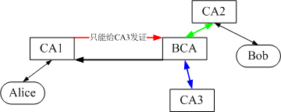
从不同用户角度看BCA
在Alice看来，绿线的交叉证书是无效的
所以，CA1用户的信任范围没有传递到Bob
只有蓝线的交叉证书是有效的
在Bob看来，则都是有效的

Slide 101

上述方法的问题
使用“命名限制Name Constraints’”扩展来限制了BCA的权力
有效！但仍然存在着问题
如果，BCA与新加入的CA5进行交叉认证，而CA1也想要与CA5互联呢？
撤销“红线”的交叉证书，重新给BCA发证
然后修改扩展，允许BCA给CA5发证

Slide 102
Name Constraints
Name Constraints扩展，有2种形式
允许发证的名字
禁止发证的名字
如果使用“禁止给CA2发证”，同样有问题
因为BCA可能会加入CA5（CA1不想与CA5互联）
对于CA1，撤销BCA交叉证书也比较麻烦
因为是CRL，通常更新周期较长

Slide 103
间接地进行互联
因为在BCA模型下，是间接地进行互联互通，所以，CA1无法直接控制
“我的地盘，我不能做主”
如果是网状模型，则CA1直接与CA5交叉认证就解决问题
不需要撤销、要多进行一次交叉认证

Slide 104
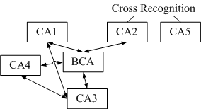
混合模式信任模型
PKI信任模型可能会是混和了多种模型
如下图

Slide 105
经过我们上面的分析
事实上，各种信任模型，都有着不同的优点与缺点
现实情况呢？
不讨论单根CA情况
现实中不存在单根CA

Slide 106
美联邦
Federal Bridge Certification Authority
联邦桥CA计划
1994年10月成立了PKI Technical Working Group，主持联邦桥CA的建设
PKI-TWG由NIST领导
制定了5级CP
Rudimentary－2.16.840.1.101.3.2.1.3.1
Basic－2.16.840.1.101.3.2.1.3.2
Medium－2.16.840.1.101.3.2.1.3.3
High－2.16.840.1.101.3.2.1.3.4
Test－2.16.840.1.101.3.2.1.3.5
http://www.cio.gov/fpkipa

Slide 107
各种标准
除了建立桥CA，PKI-TWG还制定了各种标准，对美国的PKI建设进行了规范
因为在互联互操作中，除了信任模型，还有其他的问题，等可能影响到互操作
证书格式、CRL格式
DN命名/编码（UTF8/ASCII/Unicode等）
时间表示
资料库方式
X.500的Object Class/Schema/Attribute等等
影响到互操作，也就是意味着信任不能顺利地传递

Slide 108
欧洲
使用了CTL列表方式
欧洲各国之间的关系更为独立，统一的证书策略不容易制定
欧洲桥CA（EBCA）
策略映射，操作起来也会存在困难
每个CA都希望自己映射到最高级的策略

Slide 109
澳大利亚
使用了ACA方式
Australian Government Gatekeeper项目
The Gatekeeper PKI Framework states Australian Government agencies must only use digital keys and certificates issued by a Gatekeeper-accredited organization for PKI authentication.

Slide 110
中国
国家密码管理局
建设了“国家信任源根CA中心”
http://www.rootca.gov.cn/rootcert.jsp
给通过认证的CA签发了证书
注意：这些CA也有自己的根证书、也有自己的CP/CPS
不能认为是严格的层次结构
很类似于Accreditation Certificate方式

Slide 111
什么是CA Accreditation
对于CA公司的资格审查
评判其是否达到一定的资质
例如，著名的WebTrust
Trust Assurance
CA公司作为TTP，依赖方对其的Trust的Assurance程度

Slide 112
对比CA Accreditation和证书策略
让我们回忆CP的使用过程
制定证书策略
CA公司选择某些证书策略来实现，做CPS
第三方机构进行检查
对比
CA Accreditation的审查规则
类似于证书策略中的各种安全要求
CA公司为了通过审查，各种准备工作、系统改造等等
类似于CPS、以及CA公司的日常运营

Slide 113
CA Accreditation的作用
给用户/依赖方指导，选择可靠的CA公司
方便用户使用
使得CA公司能够为更多的用户所接受
扩大应用范围
CA Accreditation本身就可以视为监管行为
便于监管
一般CA Accreditation也不是针对特定的应用
适合于长期业务发展
给出了合适的安全需求条件
促进互操作

Slide 114
CA Accreditation
同一个CA Accreditation不分级
例如，对于WebTrust而已，只有过与不过、没有WebTrust 1级、WebTrust 2级
但是，当2个CA Accreditation在一起的时候，就会有一定程度的级别体现
某一个CA Accreditation比另一个更难通过

Slide 115
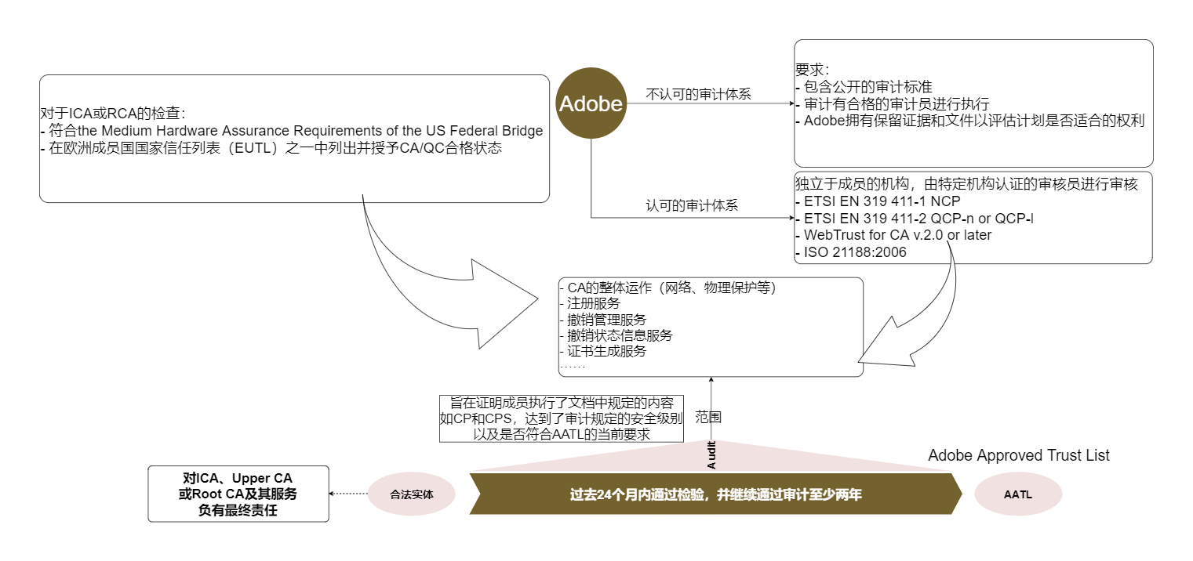
常见的CA Accreditation
Adobe Approved Trust List(AATL)

Slide 116
Adobe AATL计划
对证书的要求
End-Entity Certificates
格式：X.509 v.3，符合RFC 5280
包含KeyUsage和Extended Key Usage扩展组合
密钥的生成、长度和存储以及算法的要求
······
Issuing CA Certificates
Subject Name必须包含organizationName属性
在一种不可导出和复制的介质中提供证书生成和密钥对的保护
对于安全问题的及时报告以及对于对于吊销状态及时查询
密钥长度和算法的要求
CA安全控制要求
······

Slide 117
Adobe AATL计划
对证书的要求
Upper Level CA or Root CA Certificates
保证下属的ICA和实体CA符合对应要求
证书的格式、属性要求
证书生成、密钥对
······

Slide 118
常见的CA Accreditation
Microsoft Root CA Program：操作系统预置
Microsoft® maintains a list of trusted third-party commercial certificate authorities to enable secure and usable e-commerce for Microsoft® Windows® users.
Microsoft uses an independent third-party audit (WebTrust for Certificate Authorities) along with other technical requirements to ensure customers are have access to trustworthy CAs.
Microsoft Root Certificate Program Members | Microsoft Docs
Member | Secure E-mail | Server Authentication | Client Authentication | Code Signing | Time Stamping
AOL | Yes | Yes | Yes | Yes | Yes
A-Trust | Yes | Yes | Yes | Yes | Yes
Arge Daten | No | Yes | No | No | No

Slide 119
常见的CA Accreditation
EBCA：网站数字文件发布
Mozilla CA Certificate Store：浏览器预置
中国的许可证：纸质文件、网站文字发布
EV SSL：操作系统预置/浏览器预置/特殊显式

Slide 120
THE END

